Slide 1
Studiul RECOVERY
Instructaj privind randomizarea în UE
V2.0 2024-12-03

Slide 2
Randomizare
Nu este obligatoriu ca randomizarea să fie efectuată de către persoana care a obținut consimțământul
Randomizarea trebuie efectuată online și se poate accesa prin intermediul paginii naționale relevante pe www.recoverytrial.net
Urmați linkurile pentru „Randomizare” și conectați-vă la sistem
Dacă este necesar, broșura de informare a participanților și formularul de consimțământ pot fi descărcate și ele de pe pagina națională

Slide 3
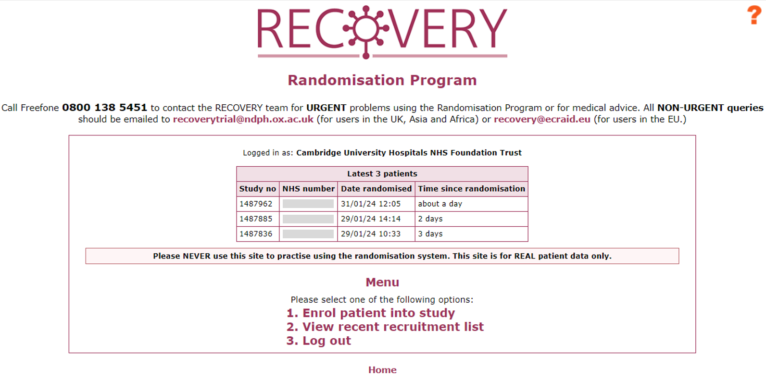
Randomizare
Pentru a introduce un participant nou, faceți clic pe „Enrol patient into study” (înscrieți pacientul în studiu)
De pe pagina principală puteți accesa și o listă de recrutare pentru locația dvs.

Slide 4
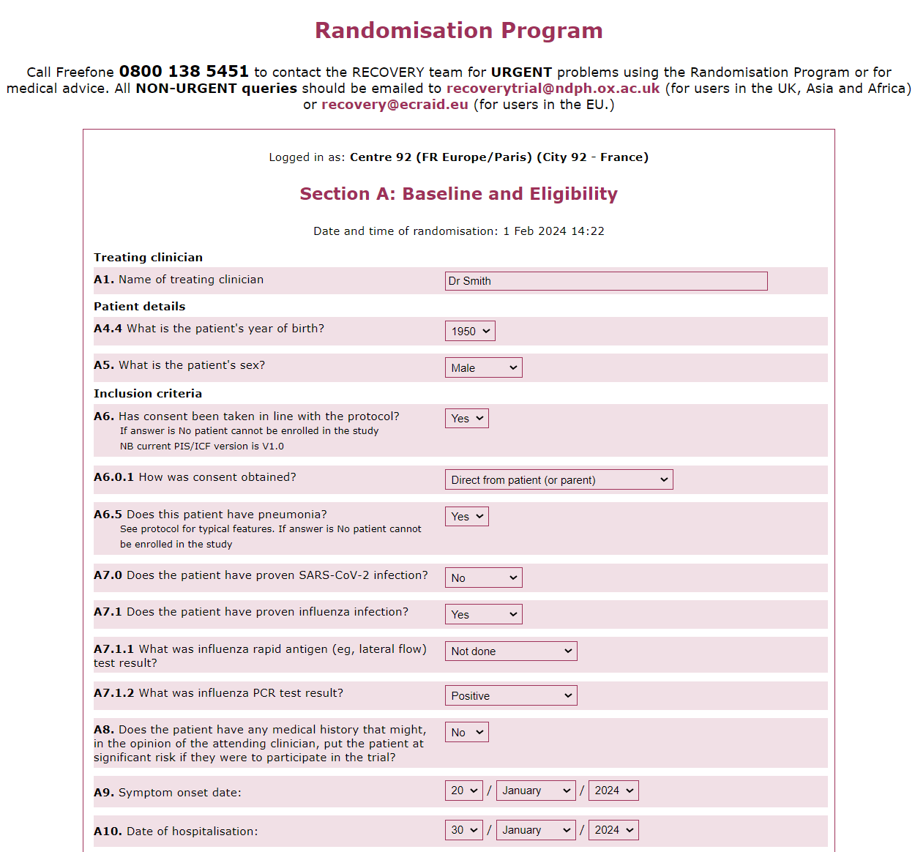
Randomizare
Medicul curant al pacientului nu este necesar în UE
Criteriile de eligibilitate sunt confirmate pe formular
Întrebările din formular depind de răspunsurile de mai sus, astfel încât formularul de aici este doar un exemplu

Slide 5
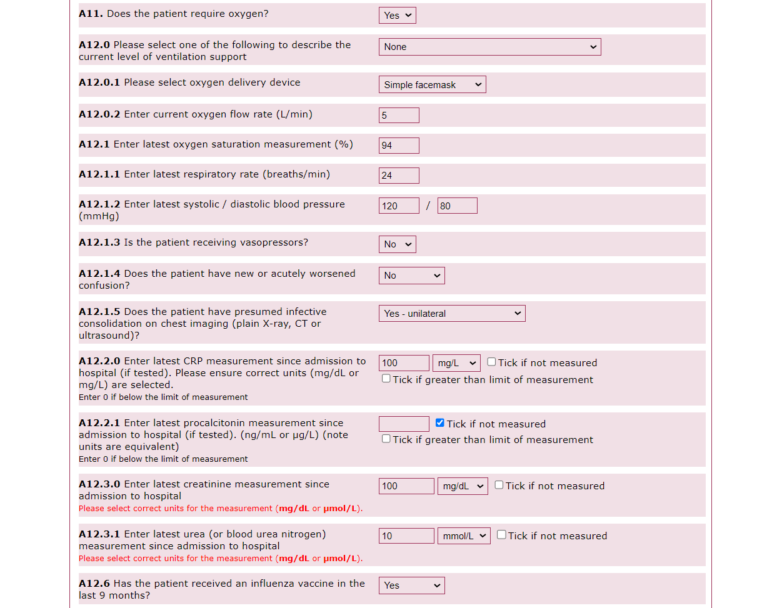
Randomizare
Cele mai recente observații clinice efectuate ca parte a îngrijirii de rutină
Rezultatele investigațiilor efectuate pentru îngrijirea de rutină [acestea nu sunt efectuate pentru studiu, prin urmare, dacă nu au fost efectuate, faceți clic pe „not measured/not taken” (nemăsurat/neefectuat)]
Atenție la unitățile de măsură pentru rezultatele de laborator, deoarece acestea variază de la o locație la alta

Slide 6
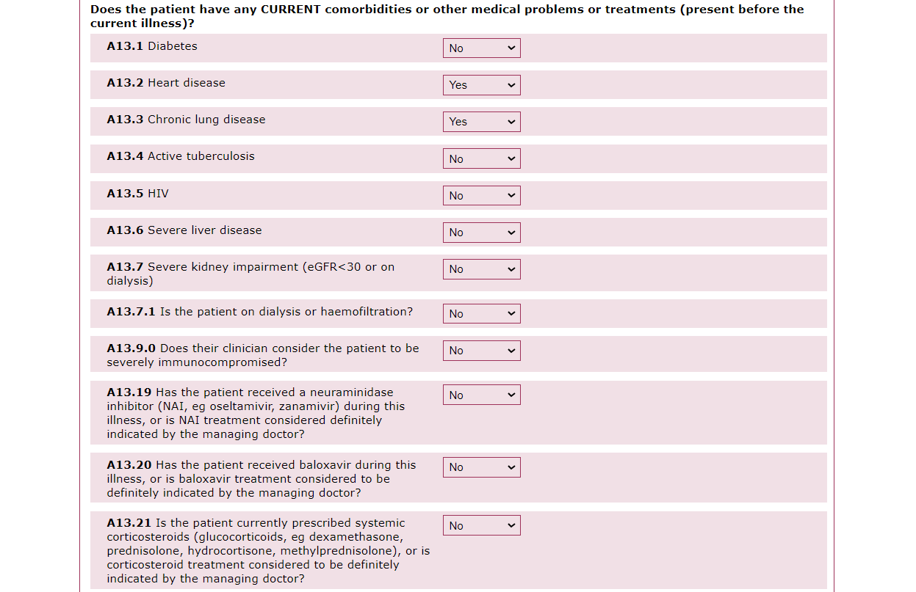
Randomizare
Necesită îngrijire specializată continuă
Dacă orice tratament este considerat a fi indicat, pacientul nu poate intra în comparația relevantă

Slide 7
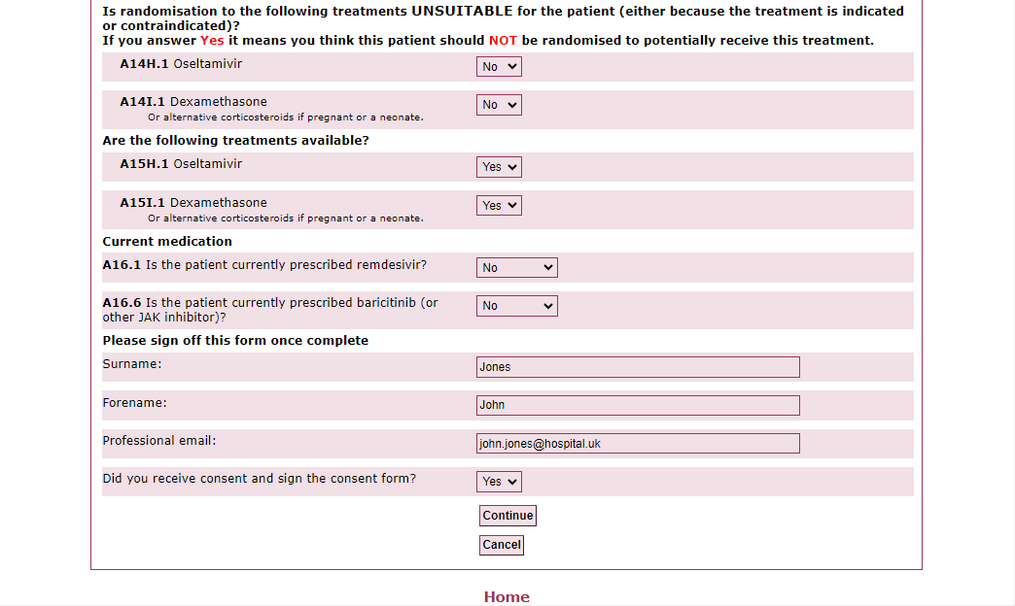
Randomizare
Caracterul adecvat pentru fiecare comparație. Citiți cu atenție formularea:
- Dacă pacientul NU este potrivit pentru comparație, răspunsul trebuie să fie „Da”
- Dacă pacientul ESTE potrivit pentru comparație, răspunsul trebuie să fie „Nu”
Disponibilitatea tratamentului de studiu în locația dvs. (selectați „Nu” dacă ați auzit că un anumit tratament nu este disponibil)
Dacă nu ați semnat dvs. formularul de consimțământ, precizați numele persoanei care l-a semnat
Când formularul este gata, faceți clic pe „Continue” (continuare)

Slide 8
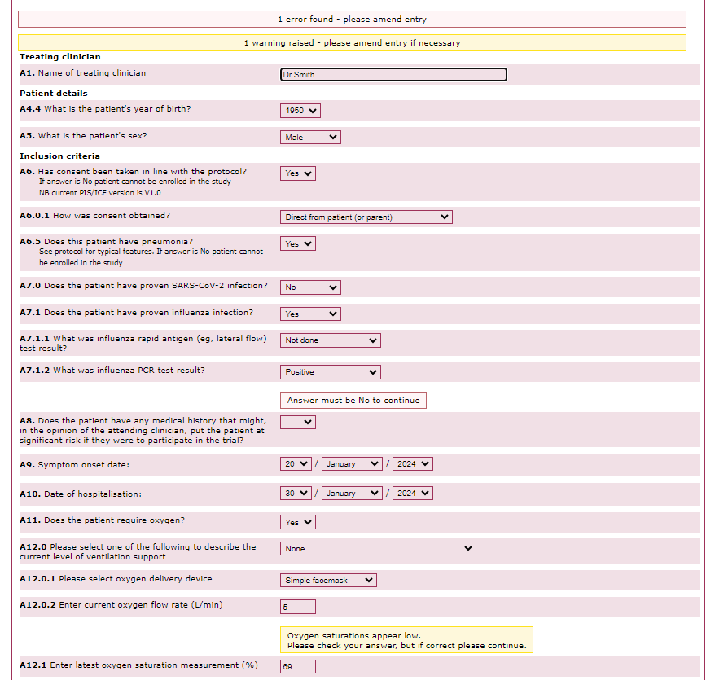
Randomizare
După ce faceți clic pe „Continuare”, este posibil să fie evidențiate erori sau avertismente – verificați-le și modificați-le după cum este necesar
Erorile semnalează răspunsuri sau date lipsă care fac imposibilă randomizarea pacientului
Avertizările semnalează răspunsuri neașteptate – acestea pot fi modificate sau lăsate neschimbate dacă sunt corecte

Slide 9
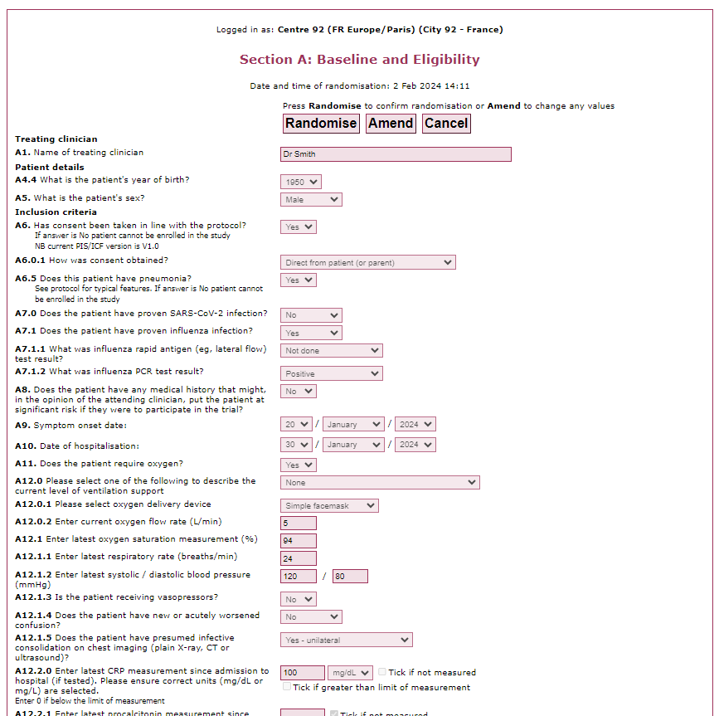
Randomizare
După ce au fost verificate toate erorile/avertizările, puteți verifica datele introduse înainte de a continua
Dacă trebuie să corectați ceva, faceți clic pe „Amend” (modificare)
Dacă totul este corect, faceți clic pe „Randomise (randomizare)

Slide 10
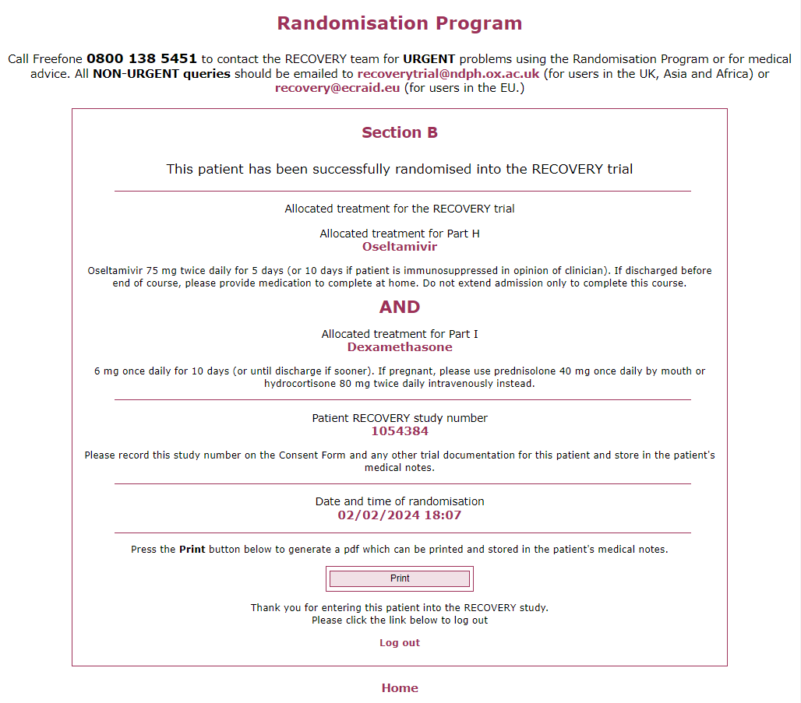
Randomizare
Pentru fiecare comparație, alocarea va fi ori pentru tratamentul experimental, ori pentru îngrijirea obișnuită (fără tratamentul experimental)
Dacă pacientului i se alocă un tratament de studiu, asigurați-vă că acesta este prescris (ca o rețetă normală pentru pacienții internați scrisă de către unul dintre membrii echipei medicale a pacientului)
Înregistrați numărul de studiu în evidențele medicale și pe formularul de consimțământ
O copie a alocării tratamentului, a numărului de studiu și a datelor din formularul de randomizare poate fi salvată sau printată ca PDF

Slide 11
Probleme
Dacă aveți întrebări cu privire la proces sau întâmpinați probleme cu site-ul, urmați una dintre indicațiile de mai jos:
Consultați întrebările noastre frecvente de pe site-ul web al studiului www.recoverytrial.net/eu
Trimiteți un e-mail echipei de studiu la recovery@ecraid.eu (în limba engleză)
Contactați telefonic echipa de studiu la numărul +44 800 138 5451 (în limba engleză – doar în situații urgente)

